Slide 1


La alianza para financiar el Metro de Quito
Cuenca, julio de 2026

Slide 2




Un problema urbano complejo
El modelo que genera...
El Metro como articulador de una transformación integral
vehículos diarios
solo por la Autopista Rumiñahui.
Movilidad Sostenible
32.000
Metro es eje estructurador de la movilidad, peatones y ciclistas primero.
de emisiones generadas
por el parque automotor.
40%
Modelo Policéntrico
Múltiples centralidades cercanas al Metro para acercar a las personas a servicios, vivienda y trabajo.
de incidentes de tránsito
involucran al peatón (2022).
11,33%
Transporte eficiente y seguro
crecería el área urbana
en 30 años al ritmo actual.
La Cultura Metro como base para una movilidad segura para mujeres y niñas
3 veces más

Slide 3
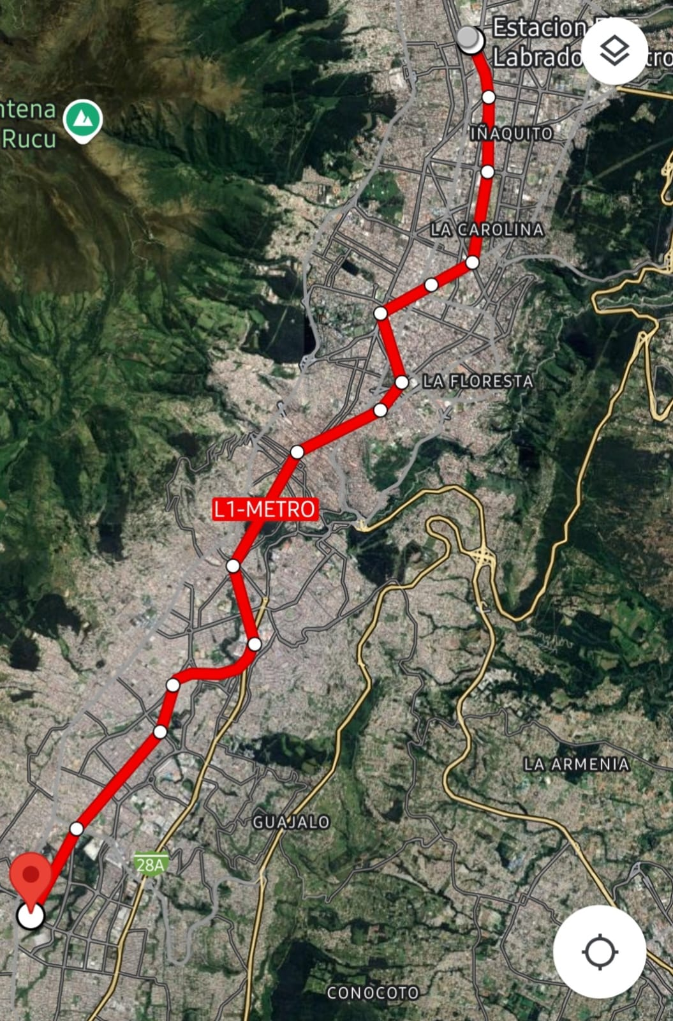



La Primera Línea del Metro de Quito
Un aporte para una ciudad más inclusiva
15 estaciones
18 trenes eléctricos
34 minutos
Entre la primera y última estación
22 Km de extensión
2009: diseño → 2013: inicio de construcción → 2023: inicio de operación comercial

Slide 4




Resultados de la operación
Desde el 1 de diciembre de 2023
150 MM
100%
27%
De viajes realizados
Infraestructura inclusiva
Avance extensión a La Ofelia
151.000
+100 MM
62%
Toneladas de CO2 reducidas
De dólares ahorrados anualmente para la ciudad
Usuarias son mujeres
Contribuye al cumplimiento del Plan Maestro de Movilidad y
del Plan Metropolitano de Desarrollo y Ordenamiento Territorial

Slide 5

¿Cómo se financió el proyecto
Primera Línea del Metro de Quito?
14%
Banco Europeo de Inversiones (BEI)
19%
Banco de Desarrollo de América Latina (CAF)
Créditos otorgados en 2012 y 2016
Créditos otorgados en 2015 y 2018
21%
Banco Interamericano de Desarrollo (BID)
20%
Banco de Reconstrucción y Fomento (BIRF)
2.100 MM USD
Créditos otorgados en 2012 y 2018
Créditos otorgados en 2013 y 2018
Requería una estrategia con múltiples financiadores
9%
Fondo para la Internacionalización de la Empresa (FIEM)
17%
Gobierno central y local
Crédito otorgado en 2016
Un esquema de financiamiento complejo, con 4 bancos multilaterales; un organismo gubernamental español y fuertes contrapartes nacionales y locales.

Slide 6
¿Cómo Quito movilizó 2.100 millones?
Proyecto Primera Línea del Metro de Quito (PLMQ)
Voluntad política
Preparación del proyecto
1
2
Contar con estudios definitivos
Demostrar la viabilidad del proyecto
Demostrar los beneficios de movilidad, urbanos, sociales y ambientales.
Priorización del proyecto
Incluirlo en la planificación de largo plazo
El proyecto se implementó durante 5 administraciones municipales
Estructuración financiera
Capacidades institucionales
3
Definir la estrategia de financiamiento
Identificar y negociar con los financistas
Estructurar el paquete financiero
Asegurar la contraparte
Primera reunión exploratoria para financiamiento en 2011
Último desembolso en 2018
Proyecto Categoría A: cumplimiento de salvaguardas ambientales, sociales y patrimoniales.
Estándares internacionales en adquisiciones y gestión contractual (FIDIC).
Gobernanza para coordinar cinco financiadores, entidades nacionales y municipales.
4

Slide 7
Lecciones aprendidas
Lo que Quito haría diferente y lo que facilitó el proceso
Lo que facilitó el proceso
Los obstáculos
Respaldo de la Alcaldía, el Concejo Metropolitano y el Gobierno Nacional para priorizar el proyecto, aportar recursos y otorgar la garantía soberana.
Estudios de ingeniería definitivos, licencias ambientales y autorizaciones antes de iniciar la obra.
Acuerdo entre los multilaterales para utilizar el marco de adquisiciones del BID en todo el proyecto.
Gerenciamiento externo para crear capacidades locales
Sin experiencia en construcción de un metro (segundo proyecto más grande del país por costo)
Cinco administraciones municipales durante la ejecución de la obra
Suspensión temporal de las obras por la pandemia de COVID-19.
Necesidad de refinanciamiento, nuevos créditos con nuevas garantías soberanas.
Baja experiencia en administración de contrato FIDIC (segundo proyecto a nivel nacional con esa modalidad).

Slide 8


Recomendaciones y replicabilidad
¿Qué puede aportar Quito a otros proyectos?
Estudios listos
Fortalecer capacidades
Voluntad política
Preparar el proyecto antes de buscar el financiamiento
Contar con técnicos especializados en ejecución contractual y adquisiciones con política multilateral
Priorización del proyecto, garantizar las contrapartes e inclusión en la planificación de largo plazo.
Relación de confianza
Articulación
Participación ciudadana
Cumplir con los compromisos adquiridos con los multilaterales y con la ciudadanía.
Incluir a todos los actores: financiadores, ciudadanía, gobierno nacional, local y ejecutor (Metro de Quito).
Para fortalecer la legitimidad y apropiación del proyecto.
Construyamos relaciones de confianza con los financistas.
Eso abre oportunidades de cooperación técnica aún después del financiamiento.

Slide 9




